Slide 1
Seguro de Viaje SENIOR +79
Manual para solicitar tu propuesta y tu póliza en línea
Para agentes y asegurados · Seguros Atlas · Seguro de Viaje

Slide 2



Lo más importante antes de empezar
Ahora tú llenas directamente los formularios. Nadie vuelve a capturar tus datos: así como los escribas, así saldrán en tu póliza.
Tú capturas la información
Copia de tu identificación
Un error cuesta días
Los datos que escribas en los formularios son los que aparecerán en tu póliza. No hay una revisión que los corrija después.
Nombres, fechas de nacimiento, RFC y domicilio exactamente como aparecen en la INE, el pasaporte o la Constancia de Situación Fiscal.
Corregir un dato mal capturado toma de 3 a 5 días hábiles y puede retrasar la entrega de tu póliza antes del viaje.

Slide 3




El proceso en dos etapas
→
→
→
1. Pide tu propuesta
2. Recibe tu propuesta
3. Solicita tu póliza
4. Emisión
Llena el formulario con los datos del viaje y de los asegurados.
Llega a tu correo en minutos: PDF con primas de los 4 planes.
Escanea el QR del PDF o da clic en "Solicitar emisión".
Seguro de Viaje recibe tu solicitud completa y emite tu póliza.
Requisitos que revisa el sistema
79 a 89
5
5
72
años de edad
días hábiles
asegurados
horas hábiles
De 79 años 11 meses a 89 años 11 meses a la fecha de salida
de anticipación mínima antes de la salida para pedir la propuesta
como máximo por propuesta
antes del viaje como límite para pedir la póliza

Slide 4
ETAPA 1
Solicita tu propuesta
Formulario "Cotización Seguro Viaje Senior +79". Al terminar, la propuesta llega a tu correo en minutos.

Slide 5
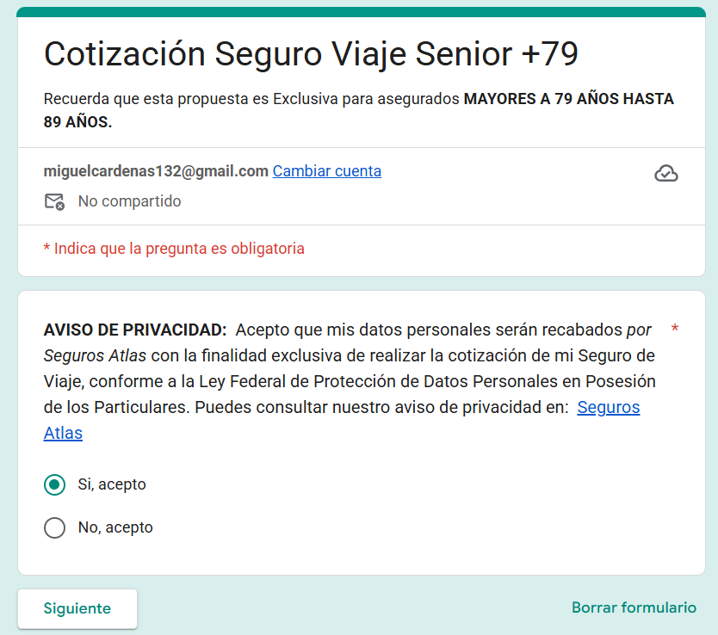
Acepta el aviso de privacidad
1
Qué hacer
Abre el formulario desde el enlace o el QR que te compartió tu ejecutivo.
Lee el aviso: tus datos se usan solo para tu cotización de Seguro de Viaje.
Elige "Sí, acepto" para continuar.
El formulario es exclusivo para asegurados de 79 a 89 años.

Slide 6
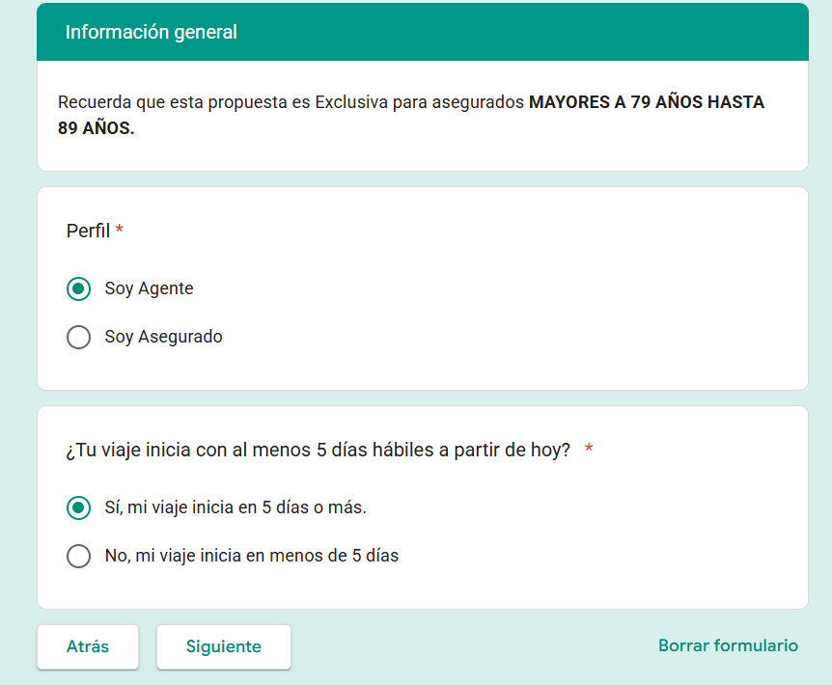
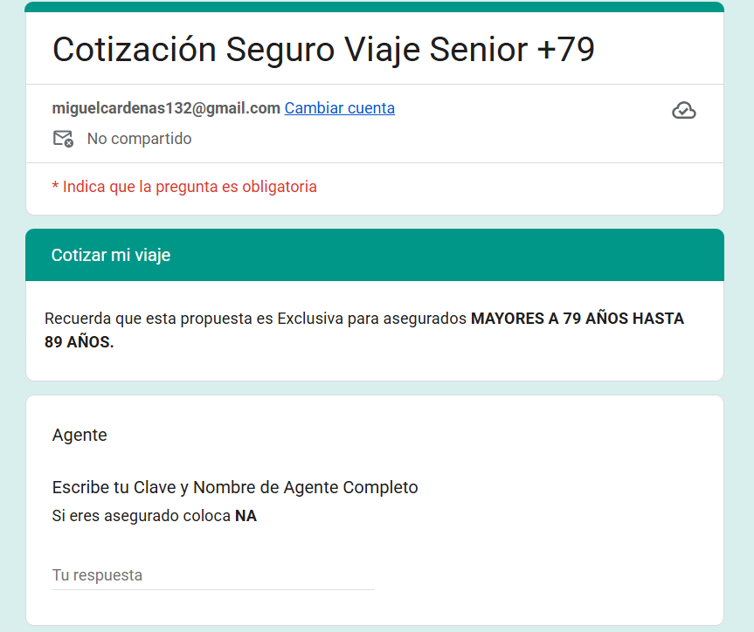
Indica tu perfil y la anticipación del viaje
2
Toma en cuenta
Perfil: elige si eres agente o asegurado.
Agente: escribe tu clave y nombre completo. Si eres asegurado, escribe NA.
Anticipación: el viaje debe iniciar en 5 días hábiles o más.
Si tu viaje inicia en menos de 5 días hábiles, el formulario se cierra con "¡Lo sentimos!": no es posible preparar la propuesta a tiempo.

Slide 7
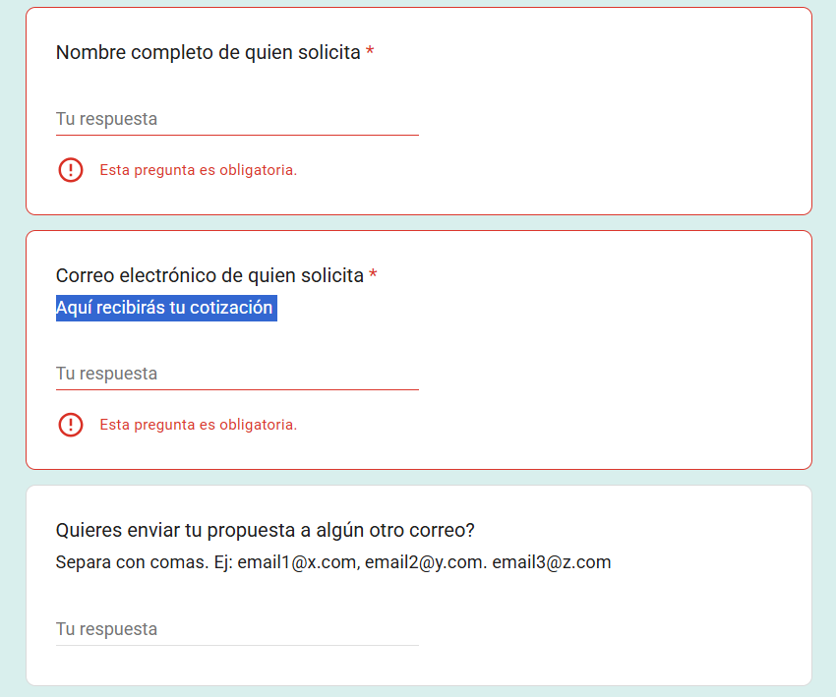
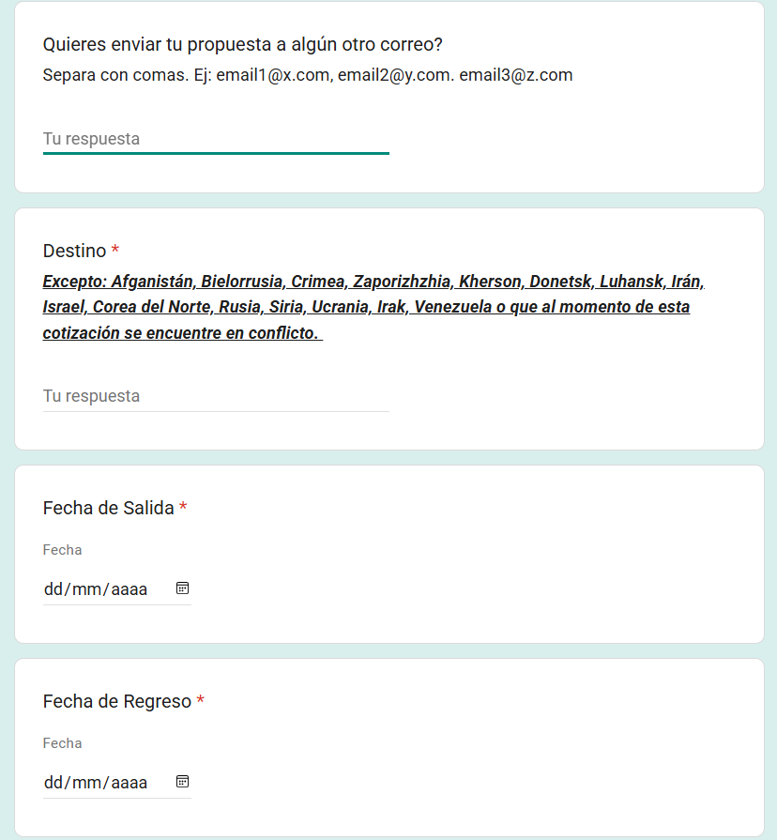
Tus datos de contacto y del viaje
3
Revisa bien
Correo: ahí llegará tu propuesta. Escríbelo sin errores.
Otros correos: sepáralos con comas.
Destino: revisa la lista de países excluidos.
Fechas: la de regreso debe ser posterior a la de salida.

Slide 8
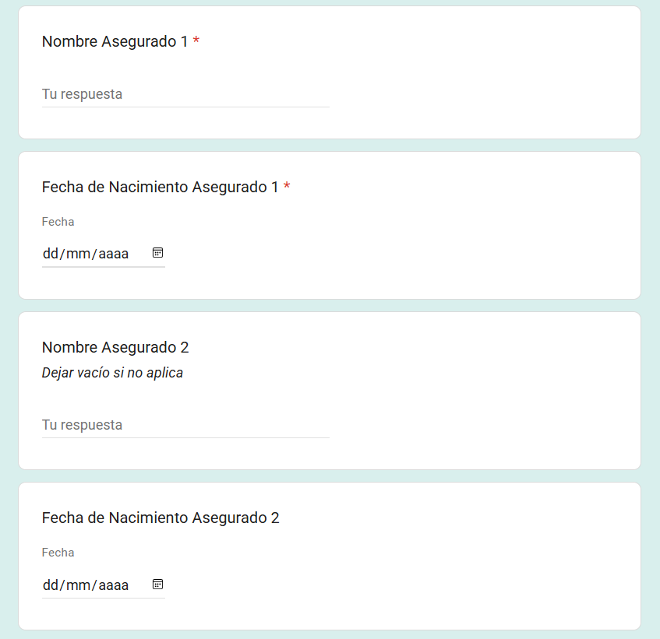
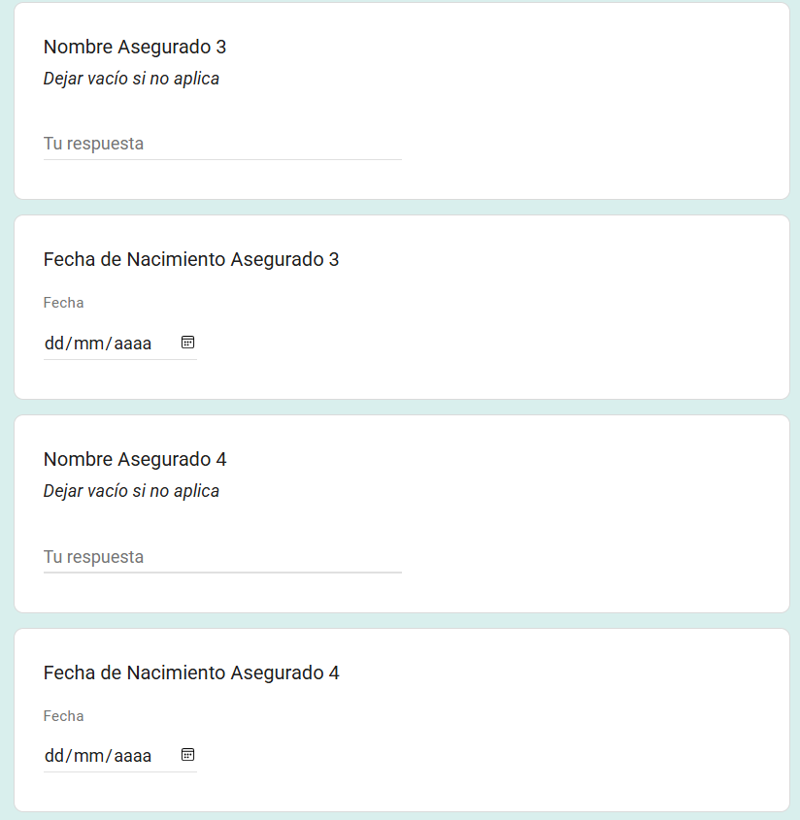
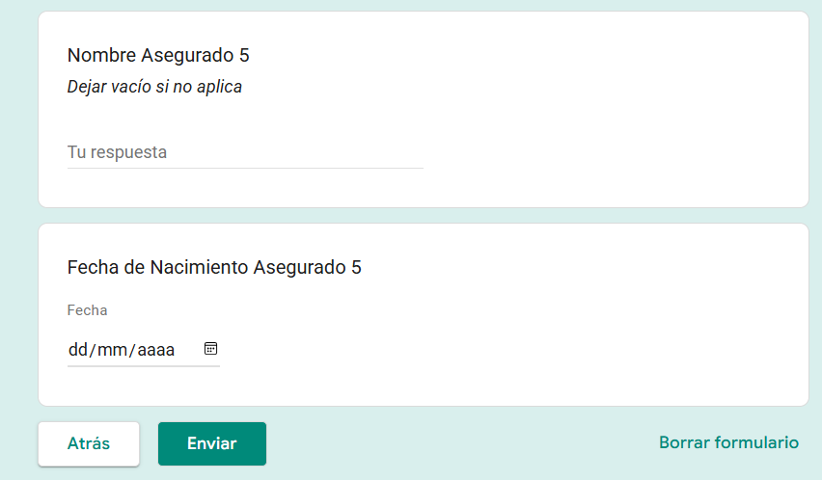
Agrega a los asegurados
4
Recuerda
Hasta 5 asegurados.
Deja vacíos los que no apliquen.
La fecha de nacimiento define si el asegurado puede contratar: debe tener de 79 años 11 meses a 89 años 11 meses el día de la salida. Si alguien queda fuera de ese rango, la propuesta te lo indica y no lo incluye.

Slide 9
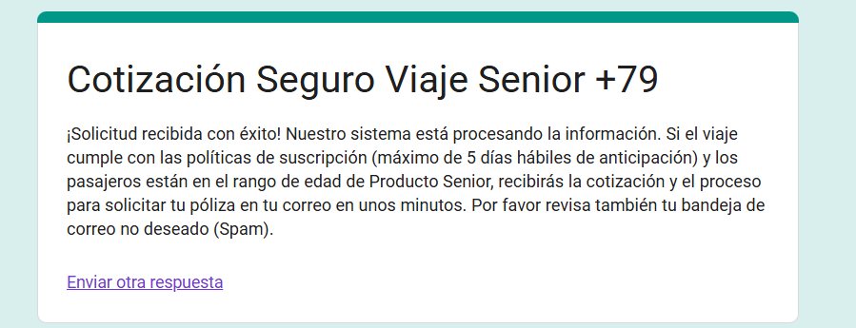
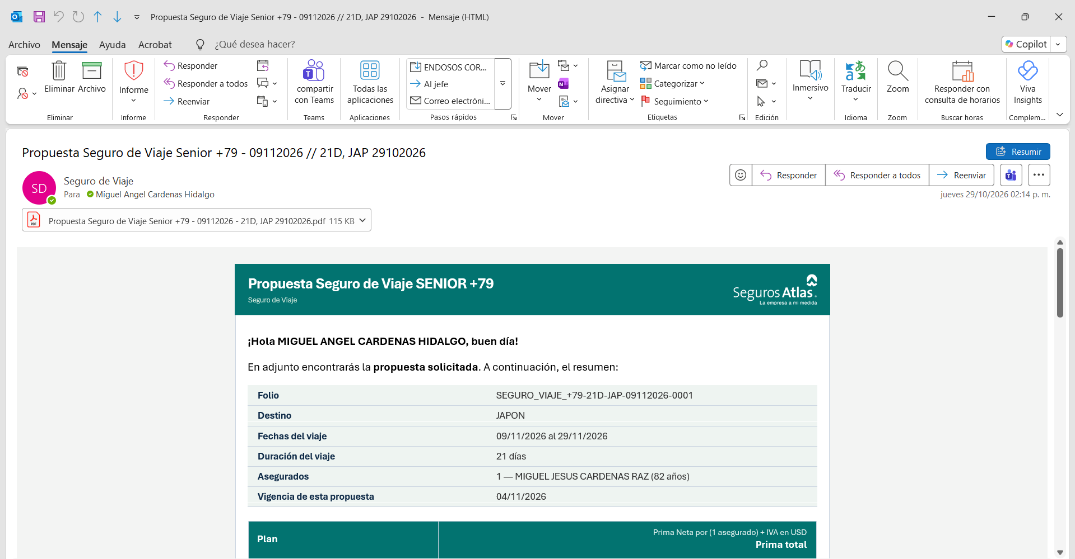


Envía y recibe tu propuesta
5
Llega en minutos
Desde segurodeviaje@segurosatlas.com.mx.
Revisa también tu carpeta de correo no deseado.
Si no procede, te avisamos el motivo
Por ejemplo: fechas, edad o anticipación.

Slide 10
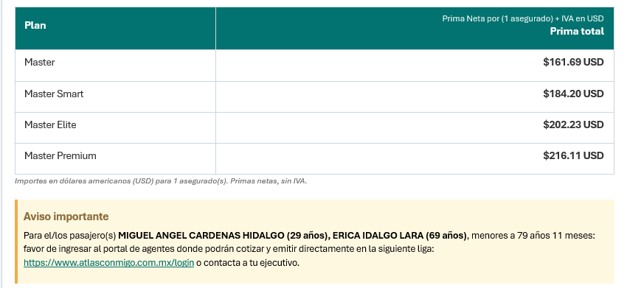
Lee tu propuesta
Qué encontrarás
Primas: el costo de los 4 planes (Master, Smart, Elite y Premium) para todos los asegurados.
Aviso: si algún pasajero quedó fuera por edad.
Vigencia: fecha límite para aceptar la propuesta.
Folio: identifica tu propuesta en todo el proceso.
Elige tu plan. En la solicitud de póliza te pediremos el plan elegido y su prima total en USD, tal como aparecen aquí.

Slide 11
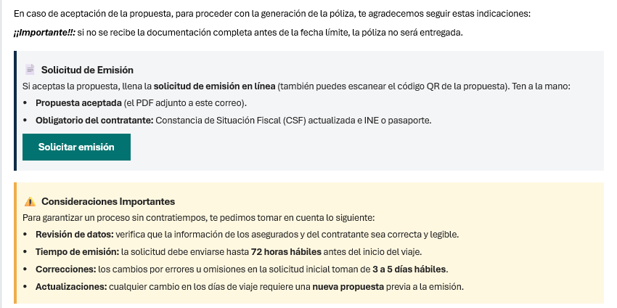
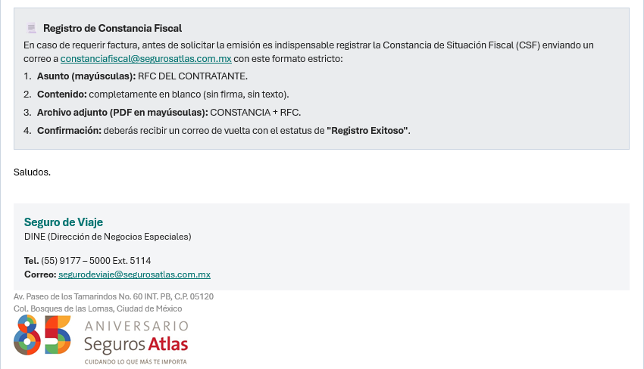

Cómo pedir tu póliza desde la propuesta
Botón "Solicitar emisión" o QR del PDF
¿Necesitas factura?
Ten a la mano la propuesta, tu CSF actualizada y la INE o el pasaporte.
Registra tu CSF en constanciafiscal@segurosatlas.com.mx antes de pedir la póliza.

Slide 12
ETAPA 2
Solicita tu póliza
Formulario "Solicitud de Emisión de Póliza de Seguro de Viaje". Lo que captures aquí es lo que saldrá en tu póliza.

Slide 13
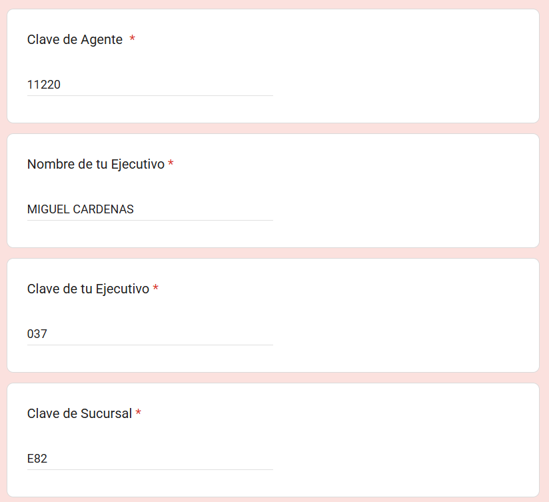
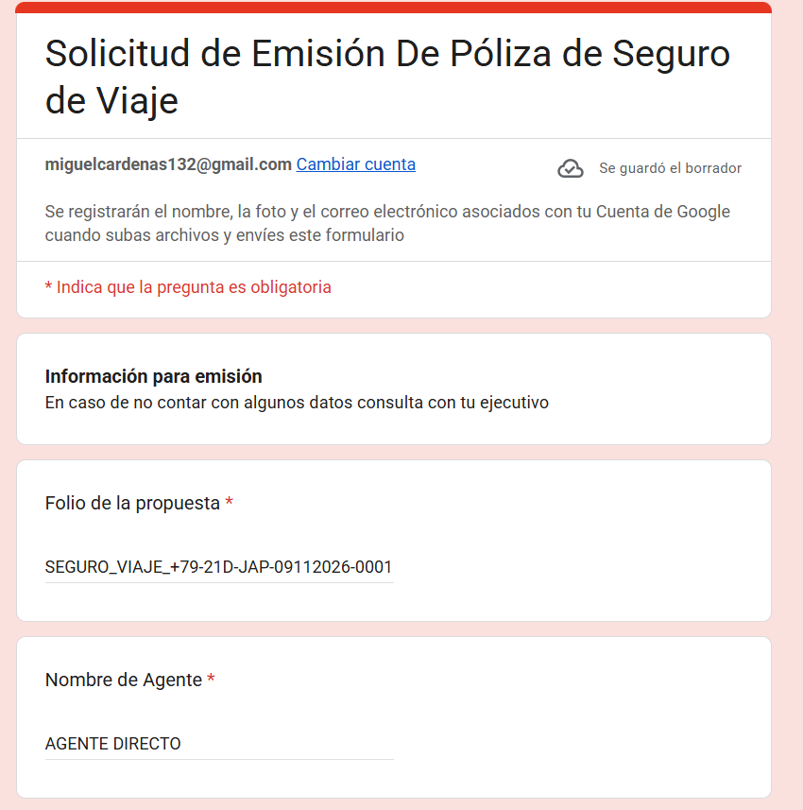
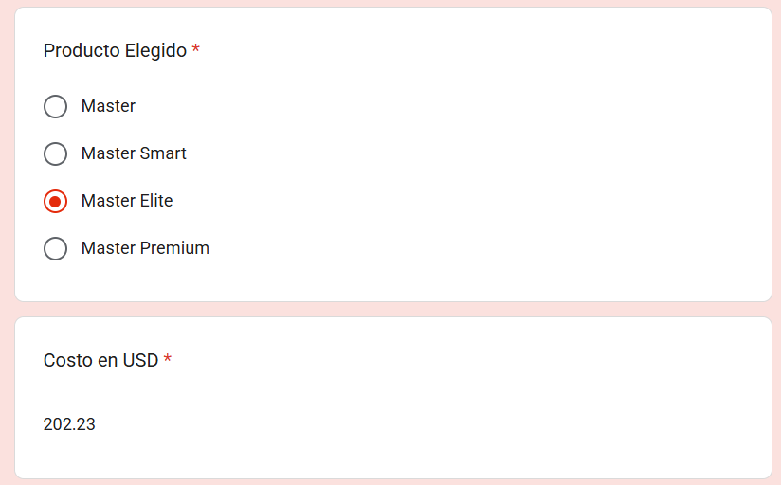
Información para la emisión
6
Cómo llenarla
Folio: ya viene lleno desde tu propuesta. No lo cambies.
Agente, ejecutivo y sucursal: si no los conoces, consulta a tu ejecutivo.
Producto elegido: el plan que escogiste de la propuesta.
Costo en USD: la prima total de ese plan, tal como viene en la propuesta.

Slide 14
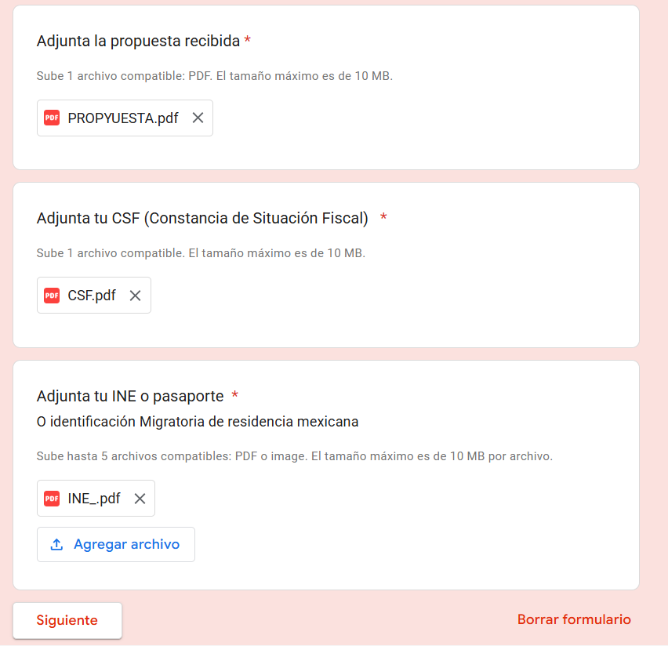
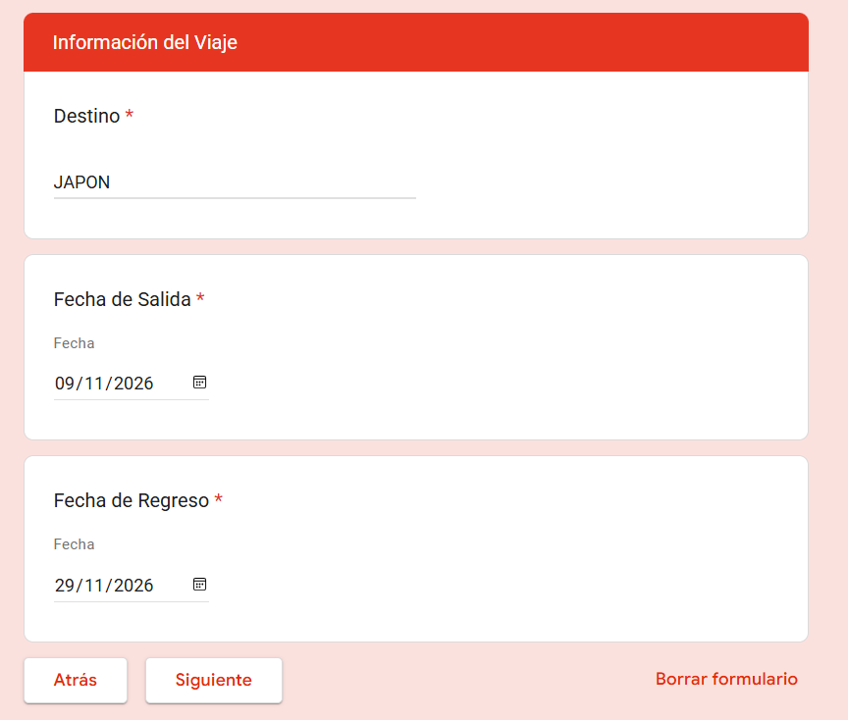
Documentos y datos del viaje
7
Documentos obligatorios
Propuesta: el PDF que recibiste.
CSF: actualizada, en PDF.
INE o pasaporte: vigente y legible; puedes subir frente y vuelta.
Viaje: destino y fechas vienen llenos; deben coincidir con tu propuesta.
Para subir archivos, Google te pedirá iniciar sesión con una cuenta de Google.

Slide 15
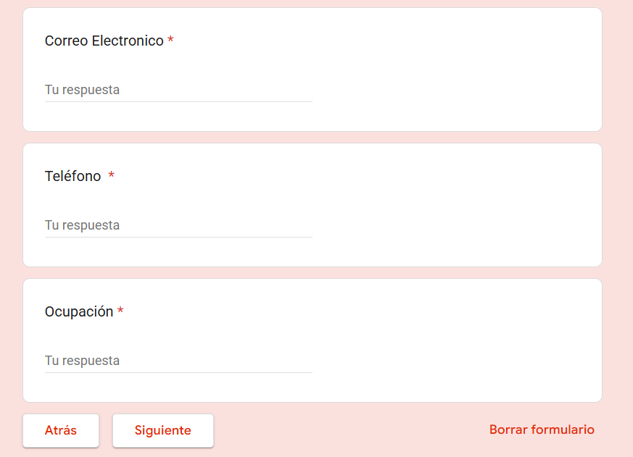
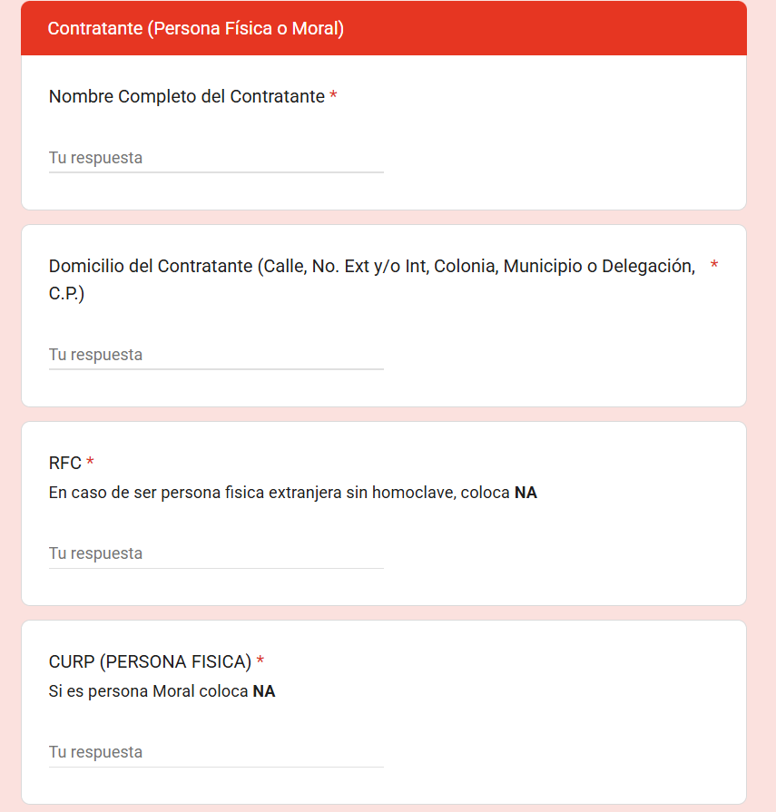
Datos del contratante
8
El contratante es quien paga
Nombre o razón social: completo, igual que en la CSF.
Domicilio: calle, número, colonia, municipio y C.P.
RFC: con homoclave. Extranjero sin RFC: NA.
CURP y ocupación: solo persona física. Persona moral: NA.
Correo y teléfono: vigentes; ahí te contactaremos.
Estos datos se envían tal cual a las áreas que dan de alta al cliente y a la póliza. Un RFC o un nombre mal escrito obliga a corregir el trámite.

Slide 16
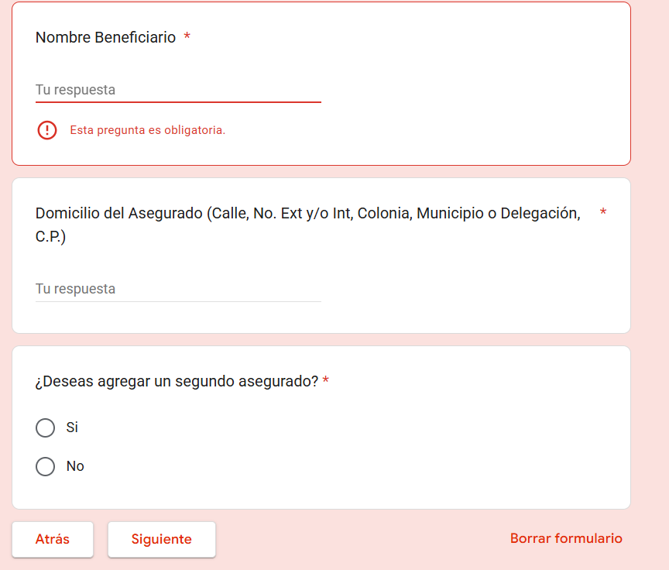
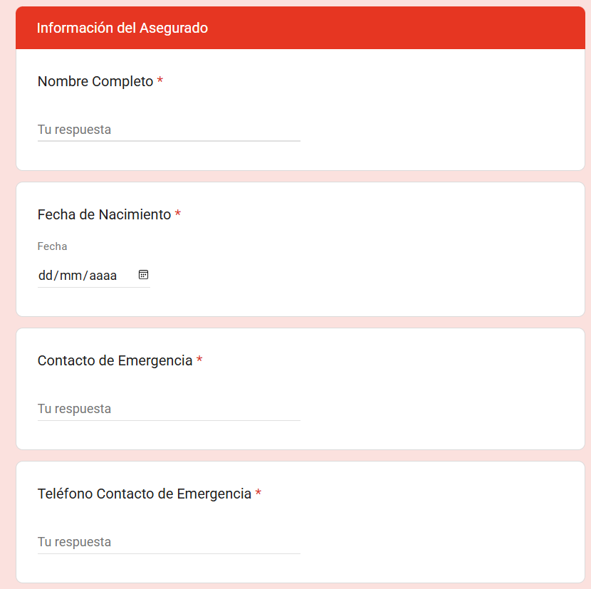
Datos de cada asegurado
9
Para cada asegurado
Nombre: completo, idéntico a su pasaporte.
Fecha de nacimiento: revisa día, mes y año.
Contacto de emergencia: una persona que no viaje con él.
Beneficiario: nombre completo.
¿Otro asegurado? elige Sí para agregar hasta 5.
El nombre del asegurado aparecerá en la póliza y en el certificado del viaje.

Slide 17
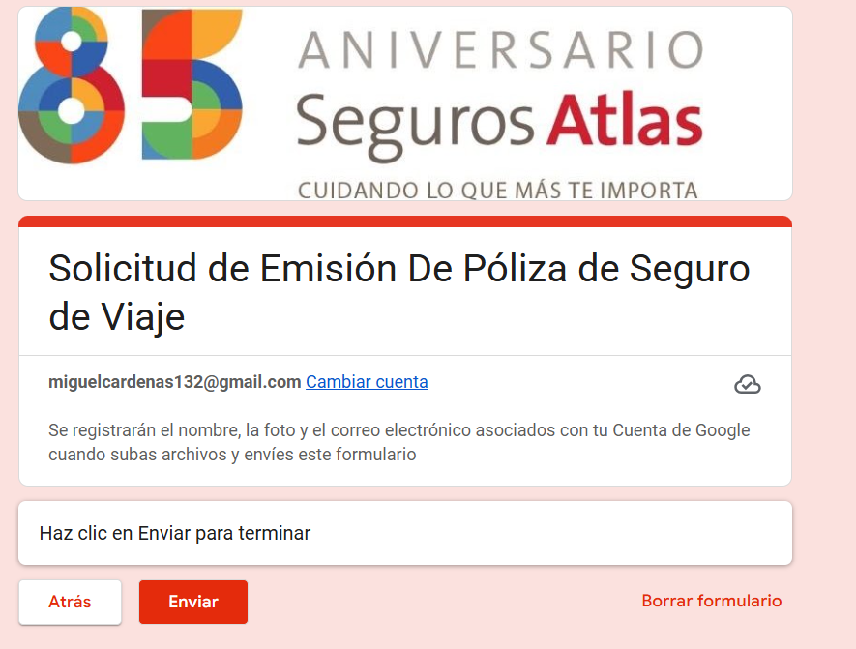

Revisa y envía
10
Antes de dar clic en Enviar
Nombres completos de contratante y asegurados
Fechas de nacimiento y de viaje
RFC con homoclave y domicilio con C.P.
Plan elegido y costo en USD de tu propuesta
Propuesta, CSF e INE o pasaporte adjuntos y legibles
Al enviar, Seguro de Viaje recibe tu solicitud completa y tramita tu póliza. Envíala a más tardar 72 horas hábiles antes del viaje.

Slide 18
¿Dudas?
Seguro de Viaje · DINE
segurodeviaje@segurosatlas.com.mx
Tel. (55) 9177 – 5000 Ext. 5114
O consulta a tu ejecutivo asignado.

